Slide 1
Сельский киномеханик- киноустановки Ясная Поляна

Slide 2
Роль кино в жизни человека
Кино явилось миру в конце 19 века. Как занимательный аттракцион с «оживающими» картинками и фотографиями, но уже в начале 20 века открылись его огромные возможности, информационные и эстетические. Первые короткие фильмы, черно-белые, немые, начали завоёвывать популярность у масс зрителей. Кино документально отражало действительность, популяризовало науку и технику, агитировало и воспитывало эстетически и этически. В свое время В.И.Ленин назвал кино самым массовым их всех искусств. Это определение хорошо характеризует роль кино в жизни человеческого общества, его популярность у масс, его огромную воспитательскую силу. Состояние сети кинопроката на начало 1950- х годов прошлого столетия позволяет говорить о том, что большая часть населения нашей страны не имела возможности удовлетворять свои запросы в плане кино, особенно это касалось сельских жителей, для этого существовали так называемые «сельские гужевые кинопередвижки.

Slide 3
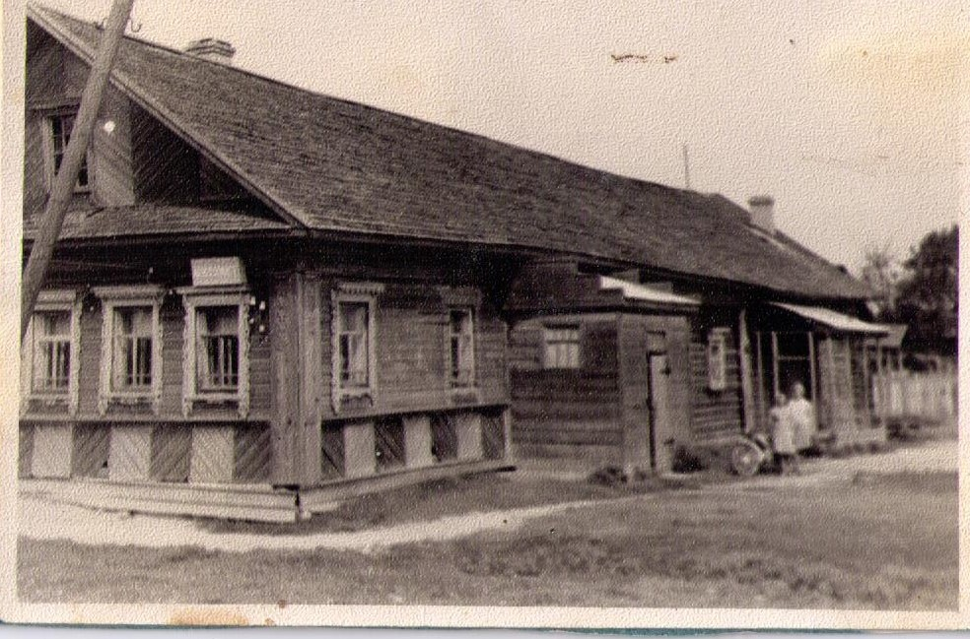
Ясно- Полянский сельский клуб

Slide 4
Ясно- Полянский сельский клуб был построен в 1940 годы на средства колхоза. В клубе проходили все праздничные мероприятия, колхозные собрания. Только в конце 50-х годов в нем стали демонстрироваться фильмы «Кинопередвижками».
В летнее время фильмы показывали на улице, под открытым небом. Посмотреть кино собирались жители деревень Ясная Поляна, Рогалево, Рождествено, Кученево и Чулково. В 1960 году в клубе установили первую киноаппаратуру. «Украина -5» , узкопленочную, имела один пост, поэтому во время показа кино были большие перерывы , для того чтобы перезарядить аппаратуру.

Slide 5
Киноаппаратура «Украина -5»

Slide 6
Кадр первый – Грибов Анатолий Алексеевич
Первым киномехаником в клубе был Анатолий Алексеевич Грибов .Он проработал киномехаником Ясно- Полянского сельского клуба с 1960- 1962 год. В 1970 году он снова возвращается на прежнее место работы Пять лет, шесть раз в неделю в любую погоду, дождь ли, сильный мороз из Пошехонья на своем стареньком «Минске» спешил он на работу, чтобы порадовать зрителей . Народ любил посмотреть кино, поэтому в клубе не хватало посадочных мест, ребятишки сидели на полу перед сценой, а молодежь любила на «галерке» у каминов. Более ста человек собиралось на хороший фильм. Особенно любили посмотреть индийские фильмы.
Как то вечером, возвращаясь с работы, на своем мотоцикле Анатолий Алексеевич попал в аварию, ему ампутировали ногу, получил инвалидность. На этом его трудовая деятельность в Ясно- Полянском сельском клубе закончилась.

Slide 7
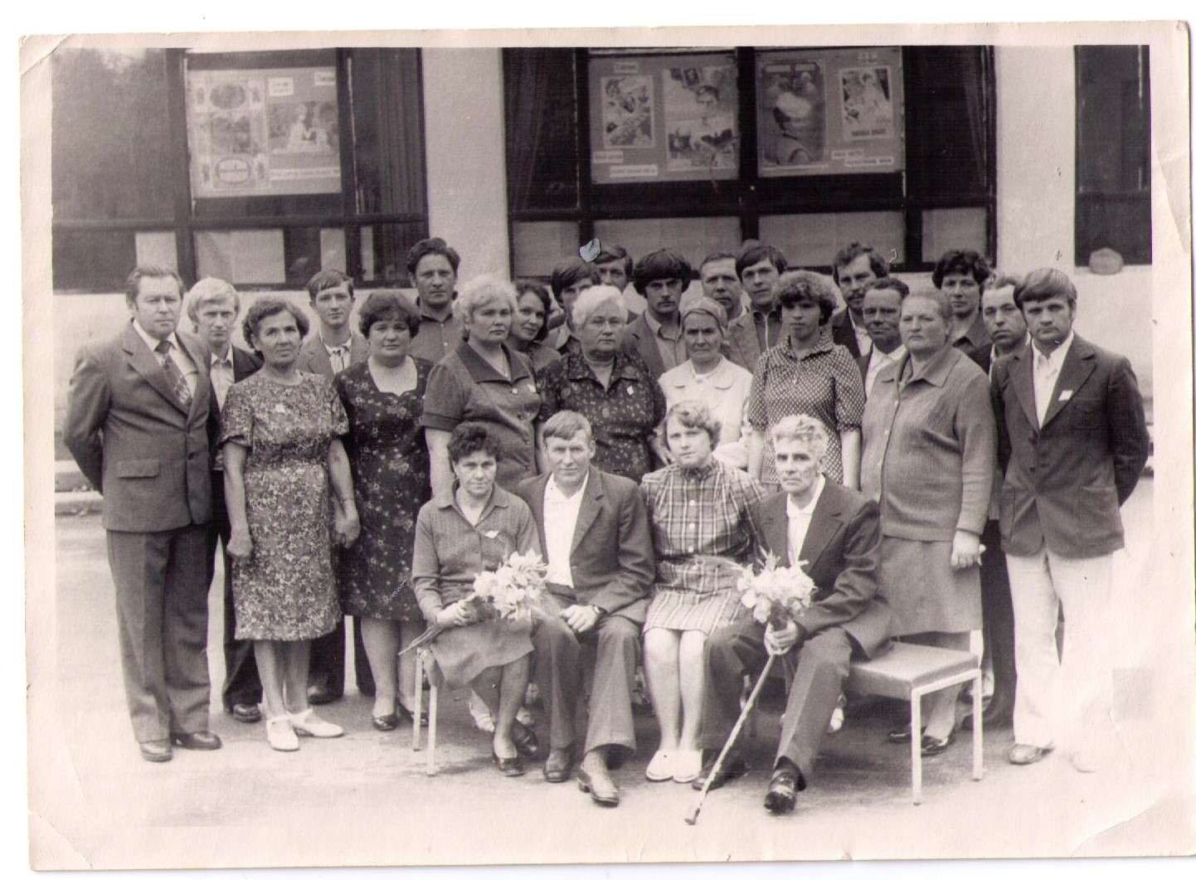
Праздник «День кино»Работники кино Пошехонского района 1976год.

Slide 8
Кадр второй- Красильников Сергей Сергеевич

Slide 9
В 1960г. восемнадцатилетнего Сергея Красильникова колхоз «Заветы Ильича» направляет на учебу в Переяславскую школу киномехаников. После окончания её осенью 1962года он приступает к работе киномеханика в Ясно-Полянский сельский клуб. Темноволосый красавец сразу покорил сердца многих деревенских девушек, умел играть на баяне, хорошо пел. Но по натуре он был молчун. Популярное в то время выражение «Сапожник» его очень обижало.
Вспоминает бывшая заведующая клубом Нечаева Галина Николаевна: «Бывало ждем во время перерыва 5, 10 минут, а он все не начинает, молодежь кричит «Сапожник, давай!»; - Я пойду в кинобудку, а там замок. Через речку к нему домой: «Сережа, ты что ушел-то, люди ждут , а он отвечает: « Мне последнюю часть не довезли…» Вот такие казусы случались во время киносеанса. В 1970 году он тяжело заболел и ему назначили инвалидность.

Slide 10
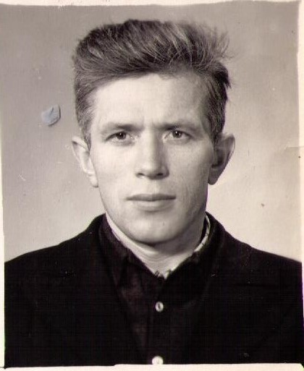
Кадр третий- Котов Александр Григорьевич
В декабре 1975 года Котов А.Г. вместе с семьей переезжает из деревни Сохоть, где он работал киномехаником, в Ясную Поляну. И в январе 1976 года приступает к работе киномеханика в Ясно- Полянском СК. К этому времени уже установили новую широкоформатную двух постовую аппаратуру «КН-17». На которой демонстрировались как черно - белые так и цветные фильмы. В 1978 году он трагически погибает. Возвращаясь домой из Пошехонья в Ясную Поляну его сбивает машина.

Slide 11
Кадр четвертый- Кутузов Виктор Алексеевич
В 1978 году на работу киномехаником в Ясно- Полянский сельский Клуб приходит Кутузов В.А. Опытный, добросовестный работник, всегда следил за репертуаром фильмов, считал, что реклама ( афиша) , одна из главных задач для привлечения зрителя, поэтому афишам он уделял особое внимание, они всегда были красочно оформлены .
На своем мотоцикле он развозил их по всей округе. В ноябре 1977 года в с. Ясная Поляна открыли новый типовой двухэтажный Дом Культуры, где на втором этаже располагалась киноаппаратная, оборудованная современной аппаратурой «Ксенон» «Вите, очень нравилось работать на «Ксеноне», вспоминает его жена Кутузова Александра Петровна, бывший работник Пошехонской киносети. В 1984 году отработав майские праздники 4 мая он скончался от сердечного приступа.
Вот такая трагическая судьба у первых 4 киномехаников Ясно-Полянского сельского Дома культуры.

Slide 12
Кадр пятый- Комаров Михаил Дмитриевич
После окончания Быковского училища механизаторов в 1984году Михаил Комаров возвращается в родной колхоз «Заветы Ильича», работает трактористом. Так как Ясно-Полянский СДК снова остается без киномеханика, а кино в те годы очень было востребовано, то к Михаилу обращаются с просьбой выручить, поработать киномехаником. Знания работы киномеханика он получил еще мальчишкой, часами просиживая в кинобудке у своего дядя Толи- Грибова А.А. Затем он уходит в армию. За 2 года его службы, в Ясно_- Полянском ЦДК успело поработать несколько человек. Отслужив в армии Михаил снова приступает к работе уже на современной аппаратуре « 23 КПК», отработав на ней до 1990 года.

Slide 13
Современная киноустановка «КПК -23 »

Slide 14
Кадр шестой- Полубабкин Владимир Борисович
После окончания института связи пришел работать на Пошехонский отдел связи. В вечернее время самоучка киномеханик подрабатывал, крутя кино в Ясной Поляне. Со временем сокращалось число зрителей, интерес к работе угас. Владимир женился и переехал из Ясной Поляны в Пошехонье. На этом его карьера киномеханика закончилась.

Slide 15
Кадр седьмой – Виноградова Елена Николаевна
Дом культуры остался без киномеханика. И пришлось директору Дома культуры Е.Н. Виноградовой самостоятельно осваивать эту профессию. В начале было трудно, а потом зарядить ленту могла с закрытыми глазами. В 2003 году сельские киноустановки были закрыты.

Slide 16
В последние года телевидение вытеснило кино, интерес к кинофильмам у населения угас, люди предпочитают посмотреть кино, сидя дома, у телевизора. Так и у нас в районе все сельские установки прекратили свою деятельность. Кино ушло в прошлое, но нет-нет да и наступит ностальгия по тем временам. Остаются только надеяться, что придет время и кино снова станет востребовано, зритель придет в кинозал и как в далеком прошлом снова будет звучать «Сапожник, давай! »

